Slide 1
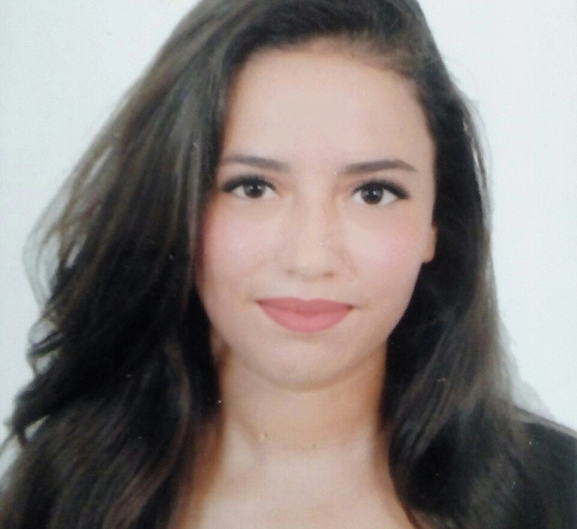



Bouhriz Daidj ABIR
Date de naissance : 27/09/1993
Situation familiale: célibataire
Nationalité: Algérienne
A propos de moi
Responsable et ponctuelle .. Sérieuse et dynamique .. Facilité d'apprendre .. Sens de communication .. Facilité d'intégration aux groupes.
EXPERIENCE
FORMATION
STH-Spa SONATRACH 2016-2017 ETB MEKHLOUF FATIMA 2017-2018 Sarl SOFA Marbre 2018-2019 Cardio Fitness Center 2019-2020 2020-aujourd'hui | Stagiaire société de gestion des Terminaux marins à Hydrocarbures-Sonatrach Secrétaire/agent de saisie Entreprise des travaux bâtiment Agent commercial société de fabrication et transformation de marbre et granite Réceptionniste / Gérante Salle de sport
ROSTOMIA Formation Informatique Diplôme d'informatique bureautique et agent de saisie. INSIM-Oran Commerce international Brevet de technicien supérieur en technique administrative de gestion.
COMPETENCES
Arabe Français Anglais Microsoft office : Word, Excel, PowerPoint, Access Permis : catégorie B
Adresse : cité 200 logt bloc 4 N°10 Gdyel Oran
Email : bouhrizabir2015@gmail.com
Téléphone : 0775 12 99 56

